Slide 1
KELOMPOK 2
REKAYASA PERANGKAT LUNAK 2
Yudhi Arma Mustika (3311801031)
Iqbal Nur Ramadhani (3311801044)
Sindi Mega Aulia (3311801059)

Slide 2
JUDUL TUGAS BESAR
Sistem Pengelolaan Parkir

Slide 3
DESKRIPSI TUGAS BESAR
Kampus AIUEO mengalami kendala dalam pengelolaan lahan parkir di lingkungan kampusnya sehingga pihak manajemen kampus berencana membuat sebuah sistem parkir terkomputerisasi. Pengguna parkir dibedakan menjadi staf dan dosen, mahasiswa, serta tamu. Secara umum, gambaran skenario sistem yang akan dibangun adalah sebagai berikut: Pengendara memarkirkan kendaraannya dengan cara:
Masuk: Kamera mengambil gambar nomor kendaraan. Lalu pengendara menekan tombol ambil karcis. Lalu mesin mengeluarkan karcis. Lalu pengendara mengambil karcis. Kamera digital menyimpan data kendaraan ke database (bagi unregistered user). Kamera mengambil gambar nomor kendaraan. Pengendara melakukan tapping kartu (KTM dan ID Card staf/dosen) ke mesin. Kamera digital menyimpan data kendaraan ke database dan data yang disimpan bisa diakses juga di smartphone pengguna (bagi registered user).
Setelah pengendara mengambil karcis, palang terbuka. Pengendara dibolehkan masuk dan memarkir kendaraannya.
Keluar: pengendara menyerahkan karcis kepada staf/pegawai lalu mesin kasir/ pegawai mengecek data masuk kendaraan. Setelah mengecek data mesin kasir/pegawai menghitung total biaya parkiran. Lalu pengendara membayar total biaya parkir (bagi unregistered user). Pengendara menyerahkan karcis kepada staf/pegawai lalu mesin kasir/ pegawai mengecek data masuk kendaraan. Setelah mengecek data mesin kasir/pegawai menghitung total biaya parkiran. Lalu pengendara membayar total biaya parkir (bagi registered user). d. Setelah pengendara bayar, lalu palang terbuka dan pengendara keluar dari parkiran..

Slide 4
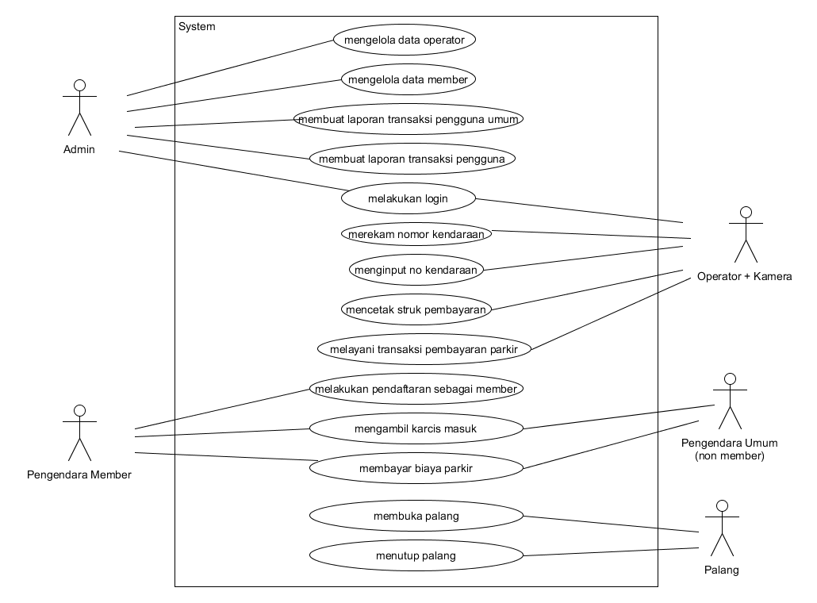
USE CASE DIAGRAM

Slide 5
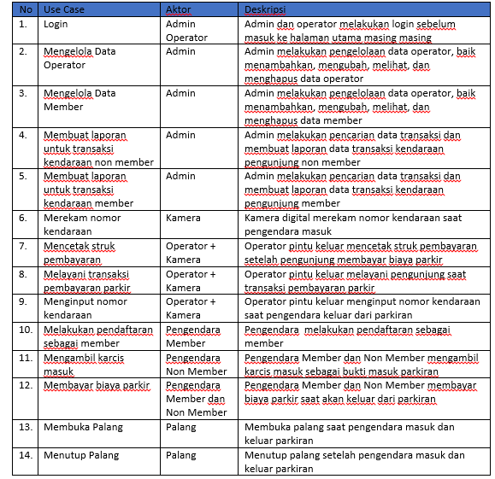
DESKRIPSI USE CASE

Slide 6
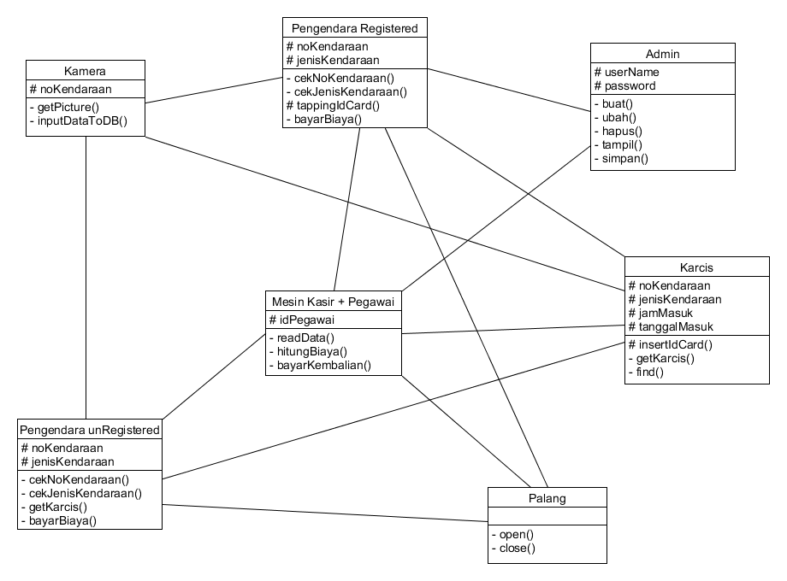
CLASS DIAGRAM

Slide 7
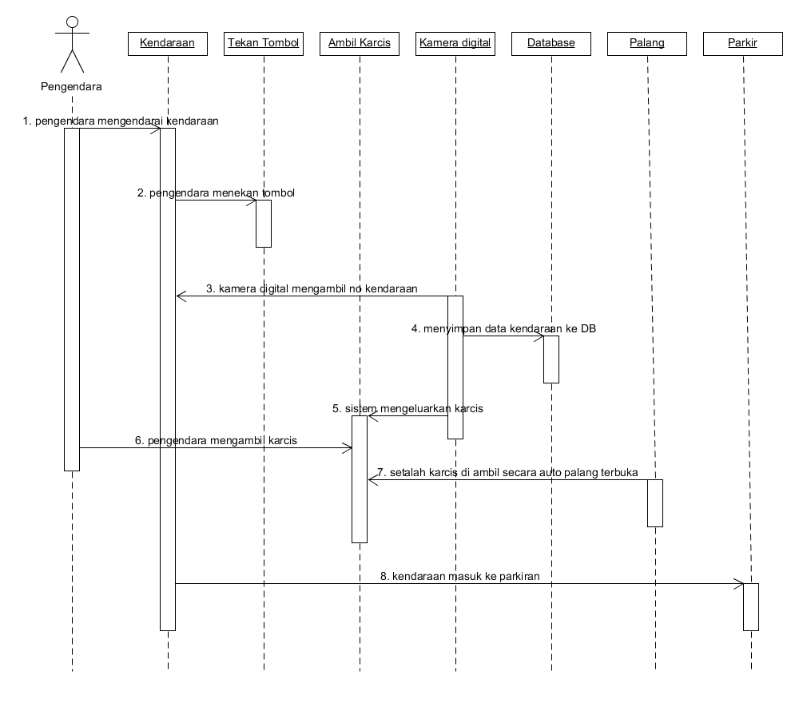
SEQUENCE DIAGRAM
SEQUENCE MASUK

Slide 8
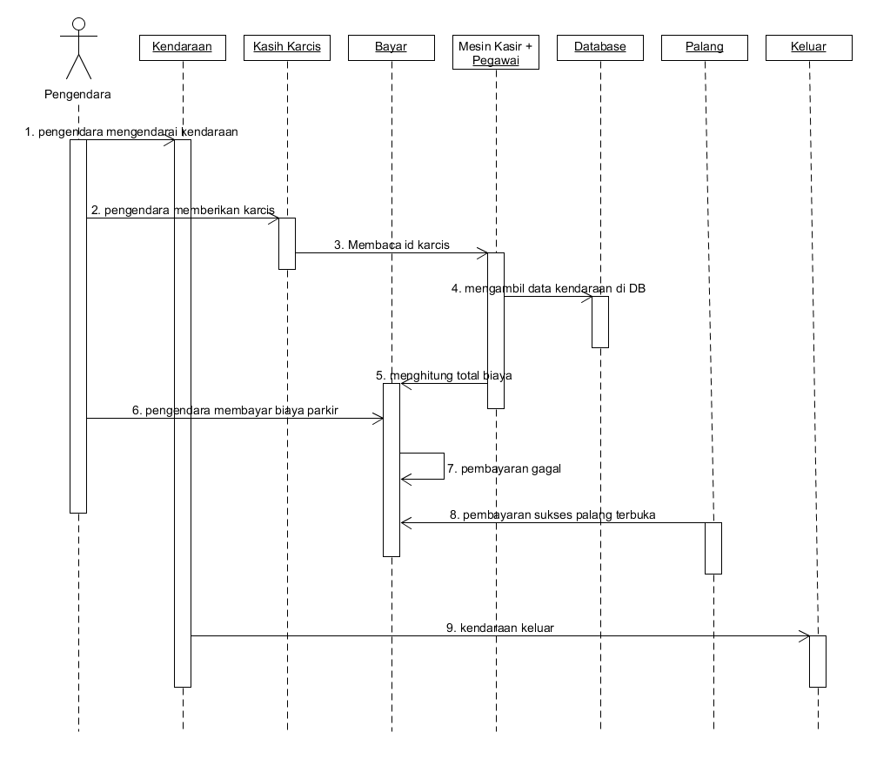
SEQUENCE KELUAR

Slide 9
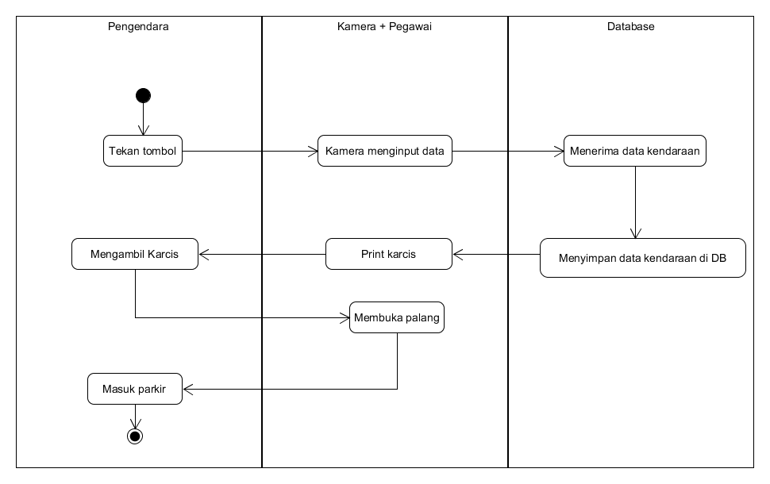
ACTIVITTY DIAGRAM
ACTIVITY MASUK

Slide 10
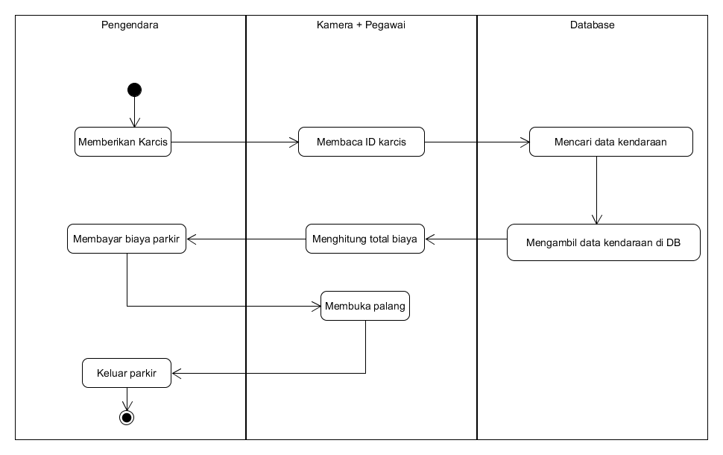
ACTIVITY KELUAR

Slide 11
TERIMA KASIH
ADA PERTANYAAN ?

